Slide 1
Estudiantes del siglo 21: comunicación, cooperación y herramientas digitales
II Jornadas de Innovación Docente del DEDE:
18 Noviembre 2015
Soraya García-Sánchez

Slide 2
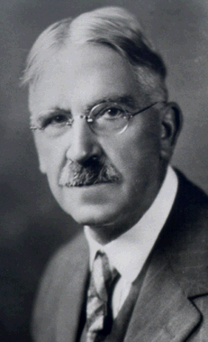
La sociedad no sólo existe por la comunicación sino que existe en ella. De esta manera la comunicación es dialéctica y reconstruye la experiencia.
(John Dewey, 1859-1952)

Slide 3
OBJETIVOS
Experiencias y reflexiones sobre 3 habilidades necesarias en el estudiante del siglo 21 en un ambiente de aprendizaje ubicuo (ULE)
Asignaturas de inglés en contextos generales (ILE) / específicos (IFE): Inglés Aplicado a Trabajo Social y Competencias Comunicativas en inglés
Competencia comunicativa en ILE/IFE
Cooperación ( + colaboración)
Competencia digital

Slide 4
Práctica pedagógica
Ambiente de aprendizaje ubicuo (ubiquitous learning environment–ULE)
Diseño de tareas (competencias) para aprendizaje autónomo y cooperativo dentro y fuera del aula. Todo ello, se apoyará de la adecuada aplicación de herramientas digitales.
¿Podría esta mejora educativa aplicarse a otros contextos profesionales entre los estudiantes de Educación Superior?

Slide 5
Contenidos
1.Aprendizaje ubicuo + habilidades comunicativas en ILE/IFE
2. Siglo 21+ Educación superior+ Tecnología
3. Un aprendizaje basado en tareas ABT (TBL): en clase + digital
4. Evaluación, competencias y resultados

Slide 6
Escenario en ULPGC
Varias asignaturas obligatorias de ILE/ IFE (B1-B1+):
Inglés Aplicado a Trabajo Social (Grado en Trabajo Social)
Competencias Comunicativas en inglés (Grado en Ingeniería de Telecomunicaciones)
Cursos ILE/IFE se diseñan siguiendo:
Una metodología heurística para que los ss descubran y experimenten con el aprendizaje participativo en clase y en línea
Una aprendizaje basado en tareas prestando atención al contenido, las competencias digitales y las habilidades comunicativas en lengua inglesa (Performing skills)
Participantes ILE / IFE de varias activities ubicuas bajo estragias de aprendizaje autónomo, cooperativo y colaborativo (+ P2P assessment)

Slide 7
Aprendizaje cooperativo vs. colaborativo ¿Diferencias?
Ap. Cooperativo
En grupos
Distribución de tareas para alcanzar un fin común
Ap. Colaborativo
En grupos
Cada miembro tiene un rol y debe alcanzar un objetivo individual previo que favorecerá el resultado final del grupo
Interdependiente del trabajo de cada participante para conseguir un fin común

Slide 8
1. 3 conceptos iniciales
U-learning
(M-learning: in/out)
Communicative
EFL + Cooperation
21st century skills

Slide 9
1. A u-learning environment (ULE)
Aprendizaje Ubicuo
Se accede desde cualquier sitio y a cualquier hora
Mayor focalización en el contexto que e-learning
Adaptado a los ss
SS preparándose para la vida real
Tecnología participa en esa preparación
M-learning: dispositivos móviles
Los ss producen y presentan el conocimiento
Los ss interactúan con más frecuencia
(Burbules, 2012; Cope & Kalantzis, 2012; Ogata, & Uosaki, 2012)

Slide 10
2. Enfoque comunicativo
Communicative competence (Canale & Swain, 1980) :
grammatical competence: words and rules
sociolinguistic competence: appropriateness
strategic competence: communication strategies
El inglés …
para comunicar, mejorar el pensamiento crítico, la motivación y las habilidades personales y cooperativas

Slide 11
3. Habilidades del siglo 21 ?¿
There is no single set of “21st-Century Skills” and hundreds have been suggested. Many lists include life skills (agility, flexibility, and adaptability), workforce skills (collaboration, leadership initiative, and responsibility), applied skills (accessing and analyzing information, effective communication, and determining alternative solutions to problems), personal skills (curiosity, imagination, critical thinking, and problem solving), interpersonal skills (cooperation and teamwork), and noncognitive skills (managing feelings).
(William F. McComas, 2014)

Slide 12
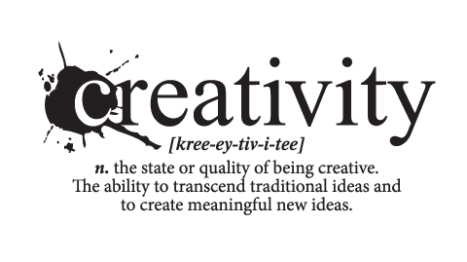
Tareas más creativas
Tareas más comunicativas
Participativas y
Cooperativas / Colaborativas
Diseño de Tareas + Evaluación

Slide 13
Creatividad, cooperación y colaboración
Eligieron el tema antes de comenzar a buscar información
Elaboraron el formato de sus presentaciones y añadieron sus contribuciones
Crearon contexto y la resolución del problema en la tarea del role-play
(Sears & Hui-Hua, 2013; García-Sánchez, 2014)

Slide 14
1. Tareas individuales / en parejas
EN CLASE (IN CLASS)
Reading comprehension exercises
Summary; T/F; Synonyms; Definitions of key terms
Vocabulary exercises
Use of English exercises
TAREAS de aprendizaje ubicuo (U-learning TASKS)
Flipped classes
Wiki on phrasal verbs, summaries
Online glossaries
Forums, SCORMS, Listening exercises
Links for further practice (tense revision, etc)

Slide 15
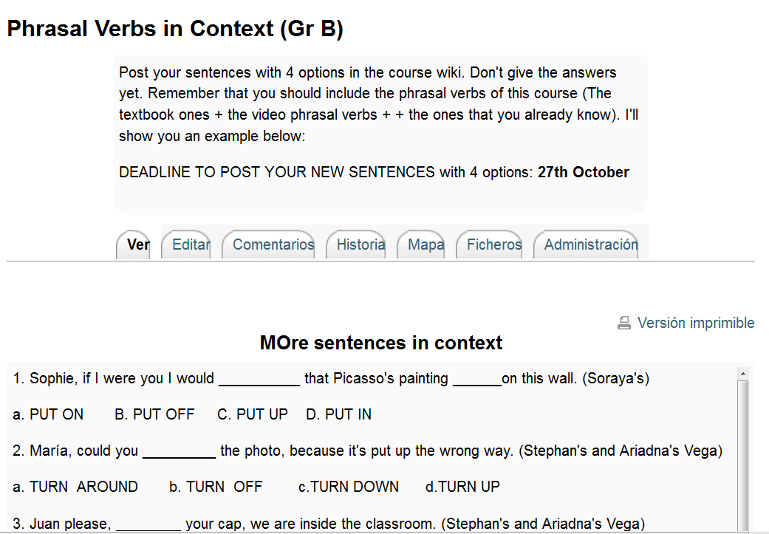
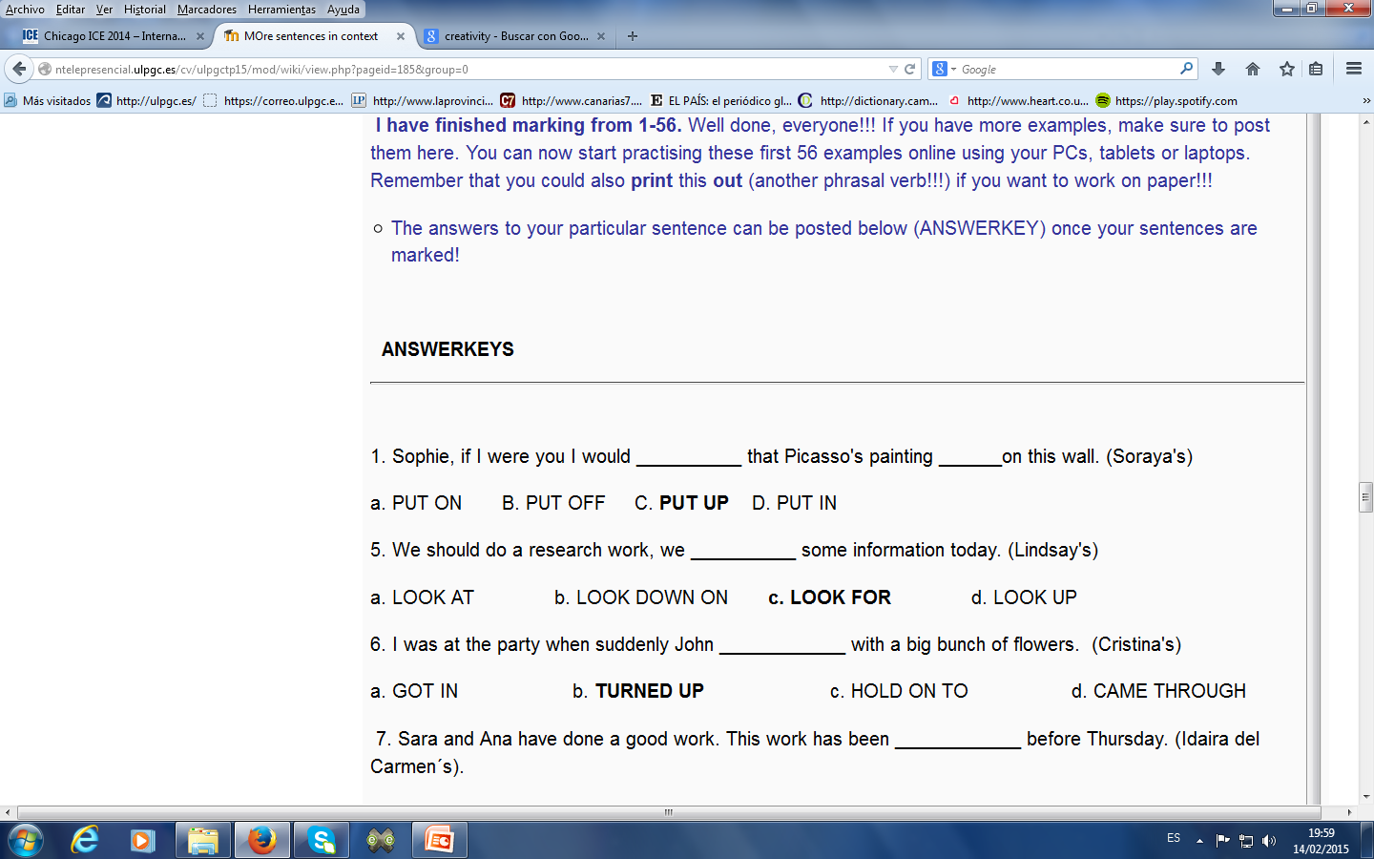
EJEMPLO DE CREATIVIDAD: Wiki on phrasal verbs
Instructions &
students’ sentences
with 4 options
Teacher’s correctionS & answers provided by students

Slide 16
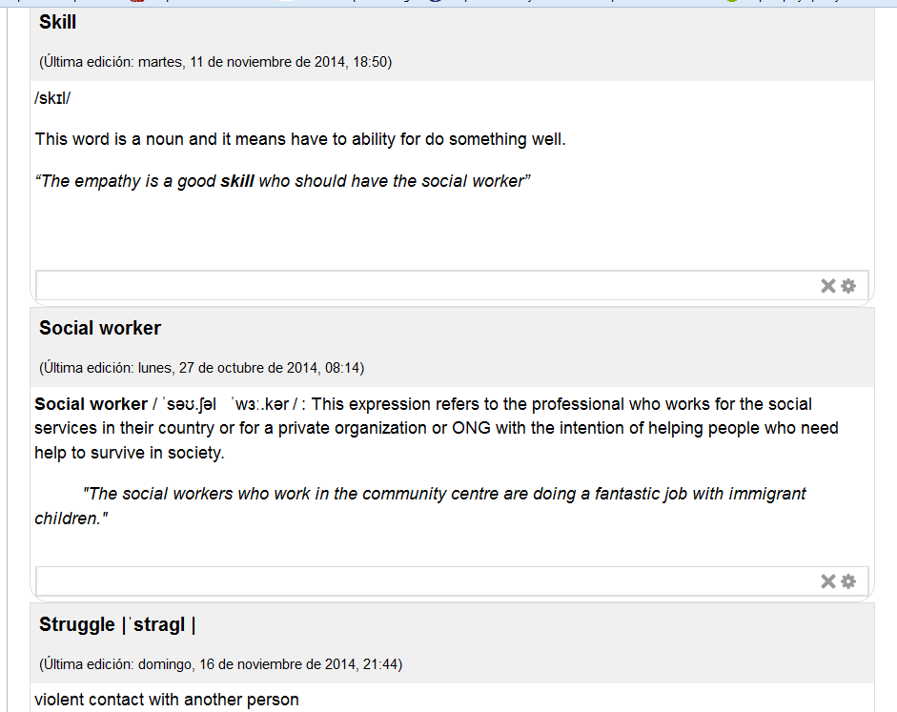
CREATIVIDAD: Glossary and examples

Slide 17
2. Tareas en grupo
Group research and design
Lexis, written and oral expression, Visual aids, grammar, pronunciation, creativity
In class / Outside class: production of knowledge
Cooperation-Collaboration
In-class oral presentation (PPT / Prezi)
Video-recording, following a role-play situation with a problem to solve (YouTube)

Slide 19
Feedback democrático
Videos y presentaciones para dar y recibir retroalimentación P2P a través de Moodle: constructive feedback
Interés y motivación en comparar y sugerir comentarios entre iguales: Democratic feedback

Slide 20
Criterios de evaluación: Tarea 1

Slide 21
Criterios de evaluación: Tarea 2

Slide 22
Aprendizaje Activo = Lenguaje Activo
ABT (TBL) planificado como parte de una evaluación (in)formativa y sumativa
Proceso aprendizaje consciente (AUTOEVALUACIÓN)
Ss y Ts representan una comunidad educativa con recursos ubicuos
21st century skills (Esther Care, Patrick Griffin-Un. Melbourne)
Cuidadoso plan de instrucciones, herramientas, recursos y evaluación para cada tarea

Slide 23
Competencias mejoradas
Creación de conocimiento y contexto a través de discursos orales y herramientas TIC
Un alto potencial discursivo para ss usando ILE/IFE (target language)
Actuación y comunicación en L2 usando lenguaje real, profesional y contextualizado
Interacción social en clase y fuera de clase

Slide 24
+ Resultados
4 años de innovación e investigación con estos grupos ILE/IFE en ULPGC:
+ Feedback: more engaged and participatory ss
TBL/ABT, cooperación, colaboración y creatividad = Libertad para construir el conocimiento:
Qué
Cómo
La competencia lingüística también mejora

Slide 25
Conclusiones
Contexto ULE para ILE/IFE para desarrollar habilidades del siglo 21
Tareas cooperativas/colaborativas, digitales y creativas = satisfactorias
Las competencias comunicativas de ILE/IFE se han medido digitalmente y presencialmente
Más interacción, comunicación, cooperación, colaboración y mejora de las competencias linguísticas, sociales, digitales en un entorno de aprendizaje ubicuo para ILE/IFE
Contribución a LIFELONG LEARNING PHILOSOPHY of EHEA

Slide 26
“El mayor problema en la comunicación es la ilusión de que se ha logrado”.
(George Bernard Shaw, 1856-1950)

Slide 27
¿Alguna pregunta o comentario?
Mi correo:
Soraya García-Sánchez
soraya.garcia@ulpgc.es

Slide 28
Referencias
Burbules, N. C. (2012). El aprendizaje ubicuo y el futuro de la enseñanza. Encounters 13: 3-14.
Fahim, M. (2015). Applying self-regulated strategy development model of instruction to teach writing skill: Effects on writing performance and writing motivation of EFL learners. International journal of research studies in education (2243-7703), 4 (2).
García-Sánchez, S. (2014). Knowledge creation and digital collaboration in higher education. In Collaborative learning: Theory, strategies and educational benefits, ed. Stephen Rutherford, 1-14. New York: Nova Science Publishers.
Griffin, P., McGaw, B., & Care, E. (Eds.) (2012). Assessment and teaching of twenty-first century skills. Netherlands: Springer.
Kalantzis, M., & Cope, B. (2012). New learning: Elements of a science of education. Cambridge. Cambridge: CUP.
Kim, C., & Pekrun, R. (2014). Emotions and Motivation in Learning and Performance. Handbook of Research on Educational Communications and Technology. New York: Springer, 65-75.
Liu, H. (2014). Assessing Language Anxiety in EFL Students with Varying Degrees of Motivation. Electronic journal of foreign language teaching (0219-9874), 11 (2), p. 285.
McComas, W. F. (2014). 21st century skills. The Language of science education. Rotterdam: SensePublishers.
Ogata, H., & Uosaki, N. (2012). A New Trend of Mobile and Ubiquitous Learning Research: Towards Enhancing Ubiquitous Learning Experiences. International Journal of Mobile Learning and Organisation 6 (1): 64-78.
Psotka, J. (2012). Interactive learning environments. In Encyclopedia of the sciences of learning, ed. Norbert Seel, 1604-1.606. Verlag Berlin Heidelberg: Springer.
Sears, David A. and Hui-Hua Pai. (2013). Effects of cooperative versus individual study on learning and motivation after reward-removal. The journal of experimental education 80: 246-262.

